Slide 1
ГОБУЗ «Кольская ЦРБ» детское поликлиническое отделение поликлиники г. Кола
Тема проекта: Сокращение пересечений потоков пациентов у кабинета врача-педиатра
и.о. главного врача Гришко Б.В.

Slide 2
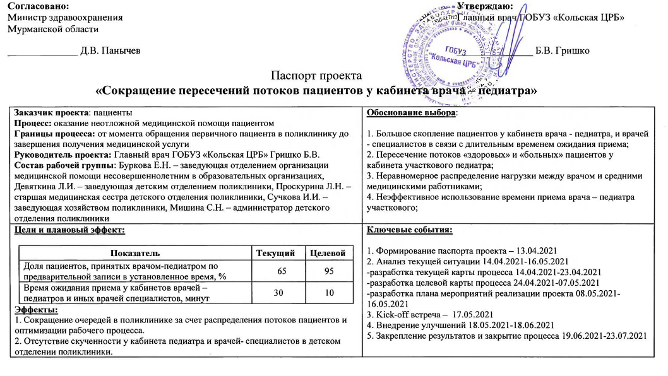

Slide 3
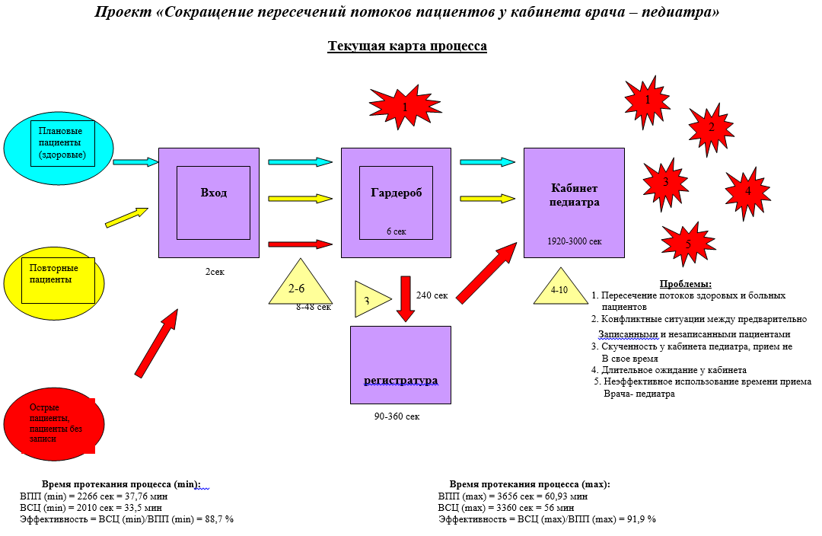

Slide 4
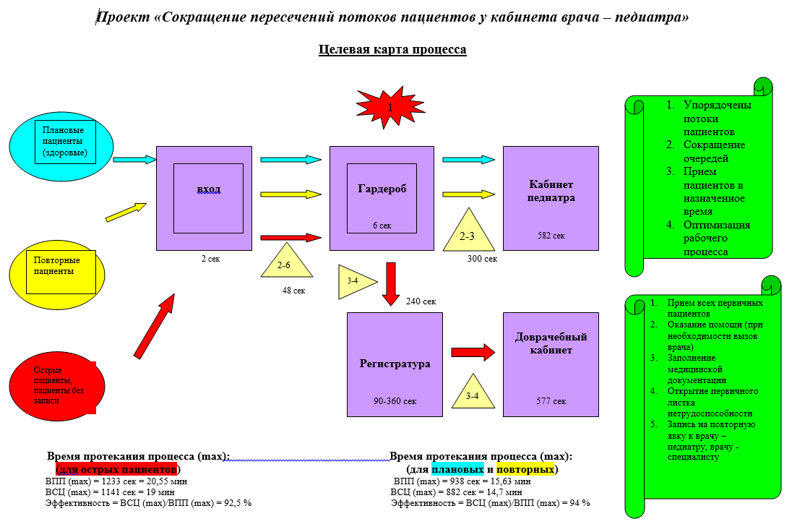

Slide 5
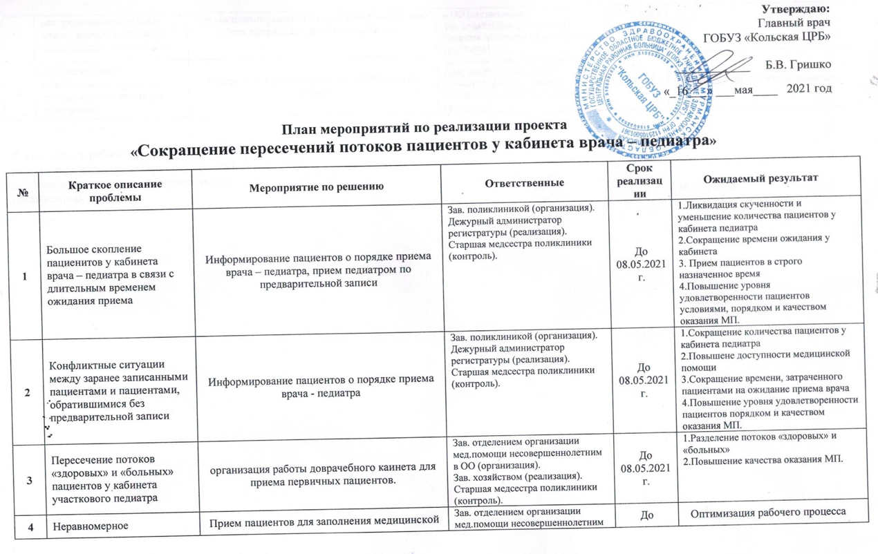
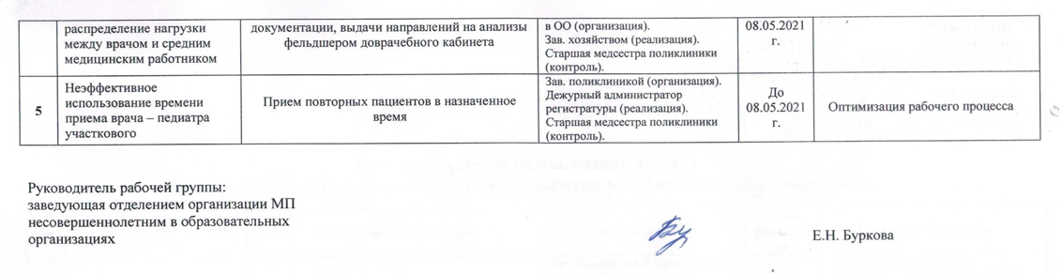

Slide 6
БЛАГОДАРЮ
ЗА ВНИМАНИЕ

